Slide 1

자료 구조 설계 개인 프로젝트
시내 버스 정류장 위치 추천 프로그램
컴퓨터 공학부 컴퓨터 전공 염승윤

Slide 2

목차
1. 연구 배경
2. 연구 내용
3. 추후 활용 가능성
4. 참고 문헌

Slide 3
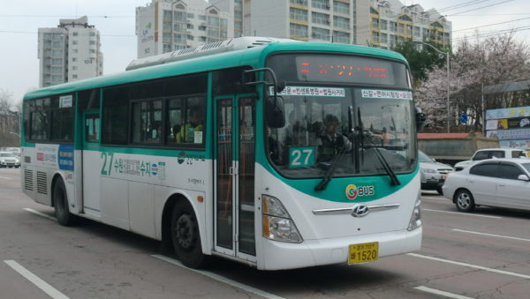
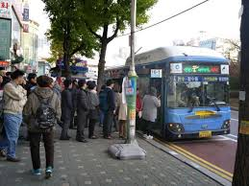
연구 배경
버스 정류소의 위치를 적절한 곳으로 옮기면 되지 않을까?
현행상 치침만 있고 정확한 규칙이 없어 버스 노선과 정류장 배치를 버스 회사한테 맞겨 버스 회사에 이익에 맞는 정류장 위치 선정을 하고 있음

Slide 4
연구 내용
신도시 계획 단계
1. 공간 구조 -> 도로 건설 계획
2. 생활권 계획 -> 행정 구역 분할
3. 토지 이용 계획 -> 주택, 상업 등등 해당 구역의 용도 설정
5. 공원 및 녹지 계획
4. 교통 계획 -> 신호 체계와 대중 교통 체계 계획

Slide 5
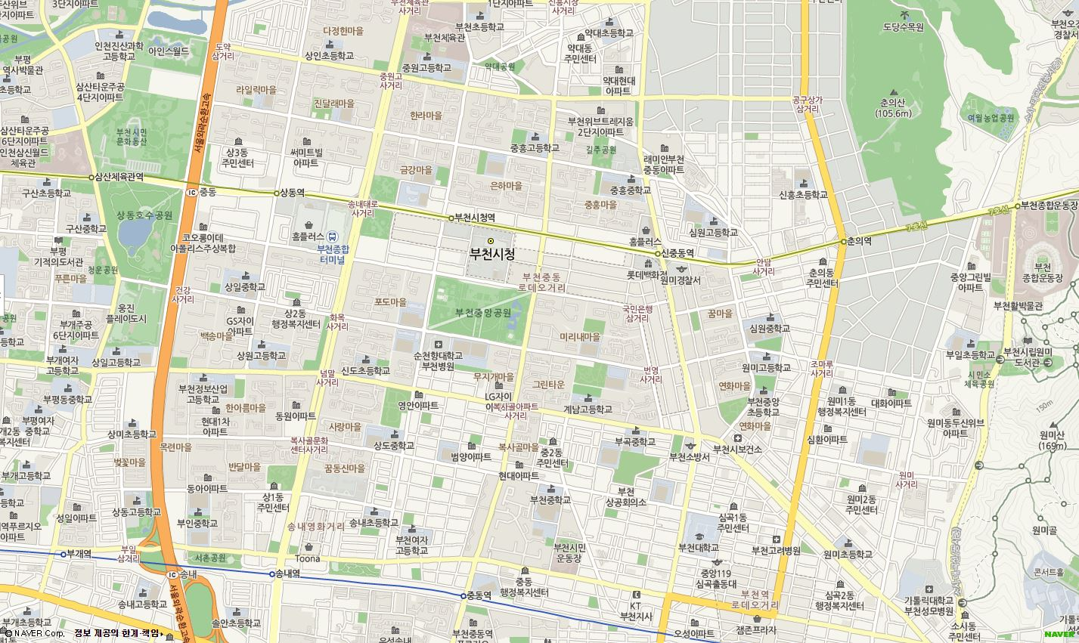

Slide 7
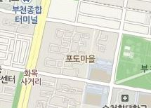
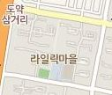

Slide 8
1. 그래프로 도식화
D...
C
B
A

Slide 9
2. 거리
d4...
d3
d2
d1

Slide 10
3. 이용객 수
n4...
n3
n2
n1

Slide 11
4. 시간
t4...
t3
t2
t1

Slide 12
5. 취합

Slide 13
6. 최적의 노선도와 정류장 위치 표시
d<=300m

Slide 14
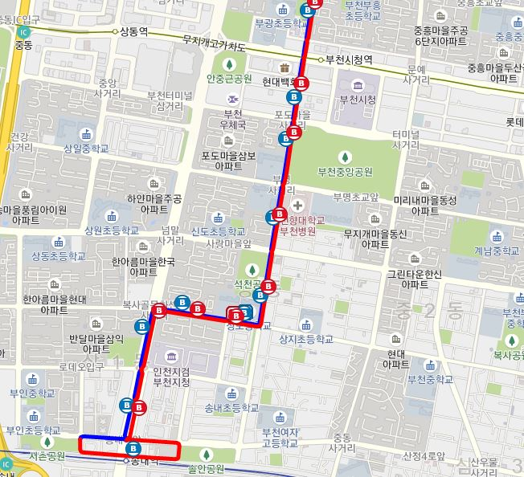
7. 검증

Slide 15
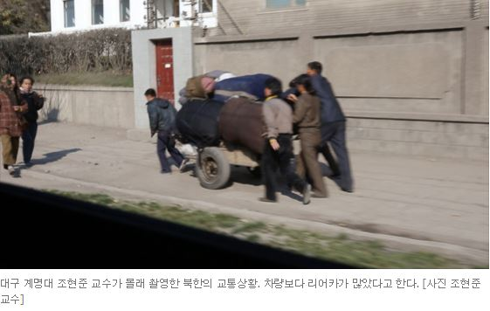
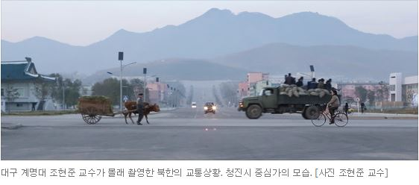
추후 활용 분야
통일 이후 북한에 교통 인프라 구축

Slide 16
참고 문헌
안강기 외 9명. 2012. “대중교통 운영 체계 개선방안”. 부천시 제2차 지방대중교통계획. 287-300
서울 특별시 도시교통본부 버스정책과. 2015. "가로변 시내버스 정류소 설치 지침". 10-22.
이범현, 국토연구원. 2012. "중동 신도시 사업개요". 한국형 신도시 개발.51
이범현, 국토연구원. 2012. "중동 신도시 토지이용계획 및 도시모습". 한국형 신도시 개발.52.
김윤호 기자. "김정은이 민망하다던 北교통, 영상 날것 그대로 보니". 중앙일보. https://news.joins.com/article/22581778

